Slide 1
第四课作业
姓名：广州 - 谢嘉
QQ：306019406

Slide 2
第1题
Collection是关于静止的数据结构，而Stream是有关动词算法和计算的。
前者是主要面向内存，存储在内存中，后者主要是面向CPU，通过CPU实现计算的。
Collection可以转化成Stream进行运算
Stream可以运算后可以构造出Collection

Slide 3
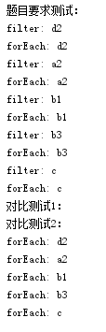
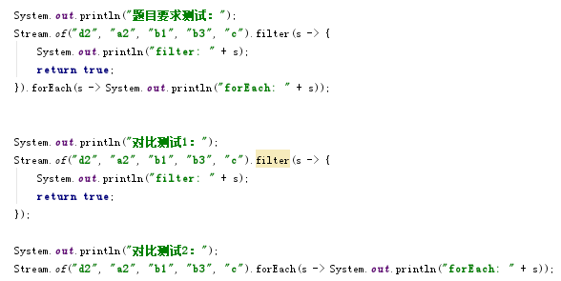
第2题
输出结果：

Slide 4
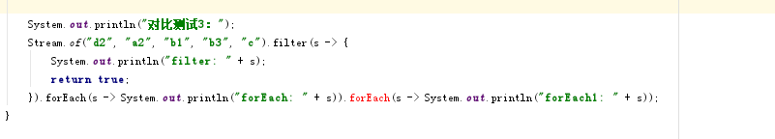
结果分析：
题目的每个字符输出了是因为filter里面做了一次，在后续的forEach又执行了一次。
也由题目可得知， filter 每产生一个，就会在forEach立即迭代一个。 forEach并不是等filter 全部做完才执行。
而是每filter 得到一个，就执行后面的逻辑一个。
另外，从对比实验看出， filter 如果没有后续的操作，那么他是不会被执行的。
forEach后面不能再做forEach

Slide 5
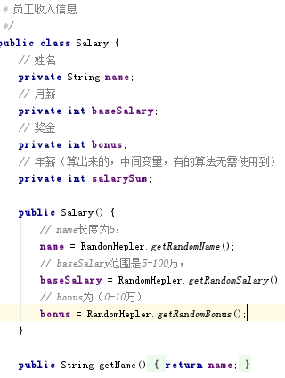
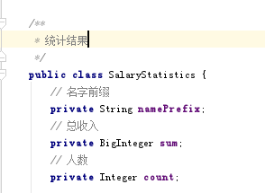
第3题
Model定义

Slide 6
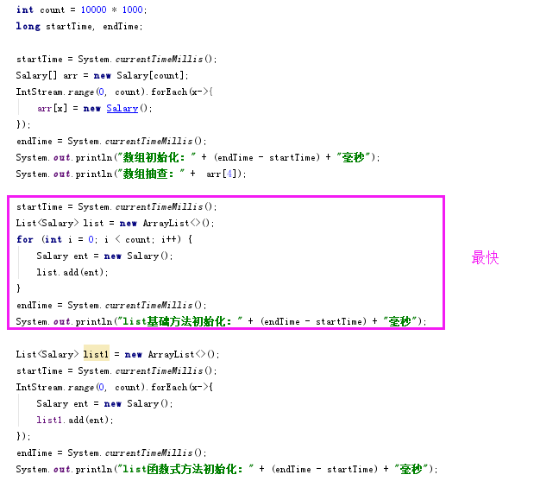

初始化
输出
结论：
1.有些场景stream写法未必带来高效率
2.为何数组反而比List慢？
数组先分配不是会缓存友好性会更快吗？
其实，问题在于他每次赋值的寻址
后面将有调研

Slide 7
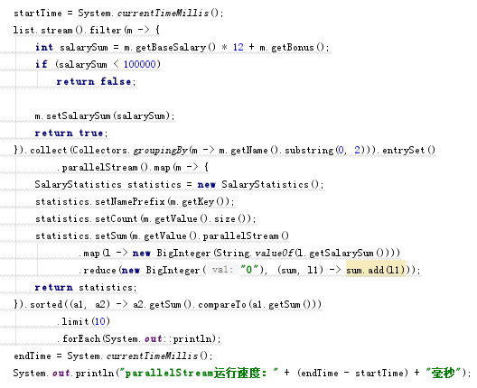

Slide 8
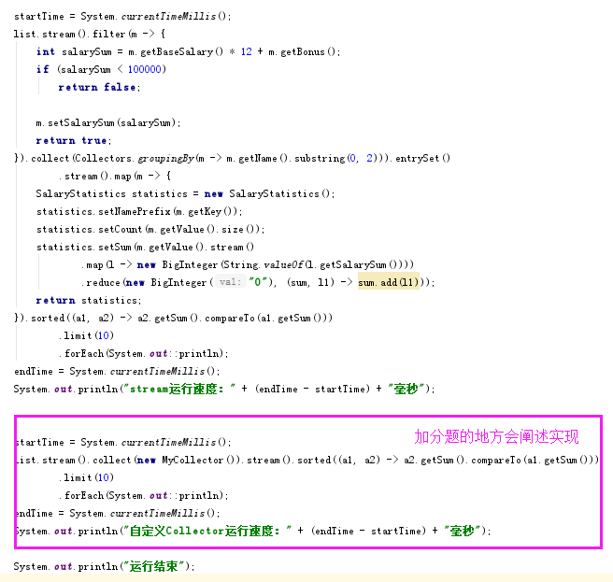

Slide 9
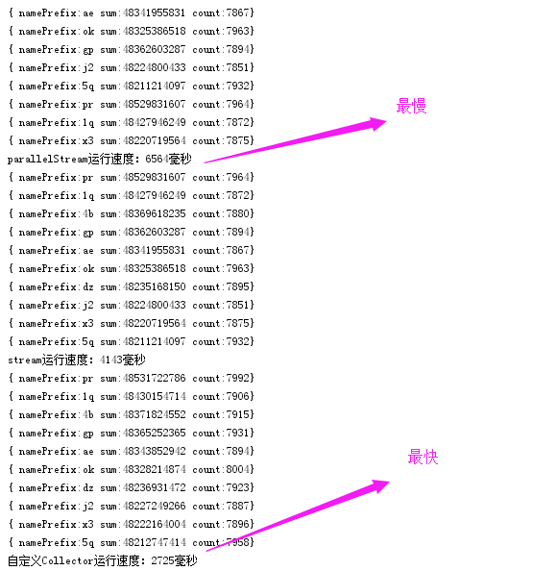
分析：
1.并行流运算并未换来更高的速度，也许是线程切
换影响了速度
2.自定义collector可以避免一些无谓的内存空间
消耗和运算，大数据处理优选方案

Slide 10
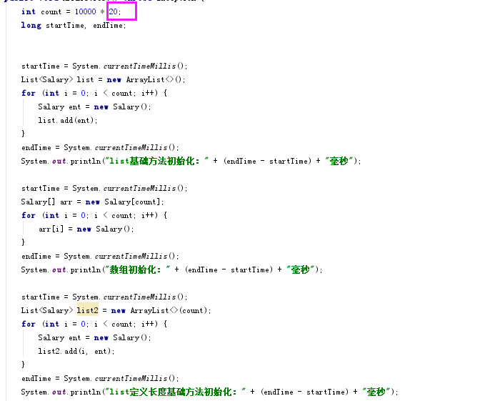

数组和List比较调研(非本题的内容)

Slide 11
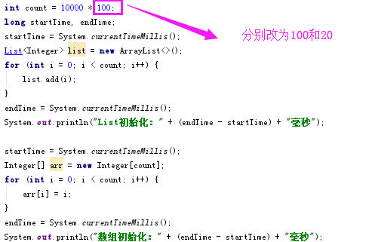
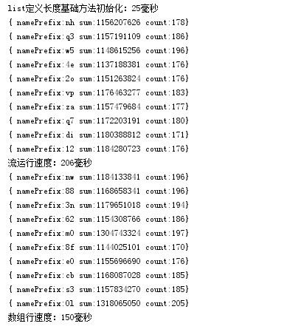


数组和List比较调研(非本题的内容)
分析：
虽然ArrayList做了自动扩容和数组拷贝，
但比起寻址，效率还是更高
结论：
大数据的使用list，初始化优于数组
但流式运算，时间更短

Slide 12
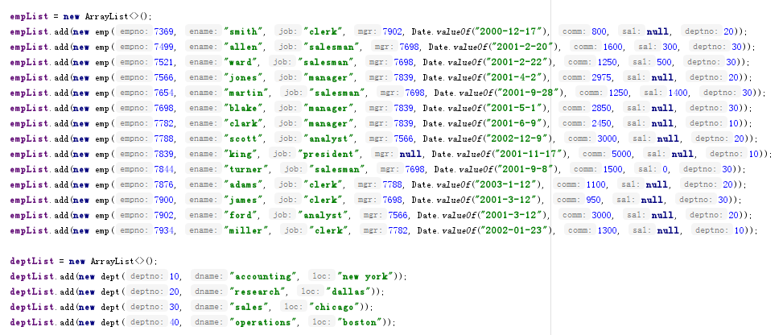
第4题
初始化

Slide 13
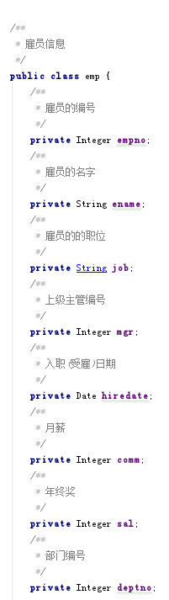
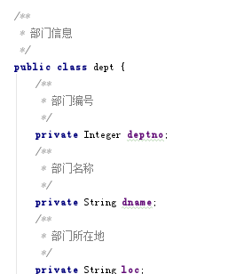
基础model

Slide 14
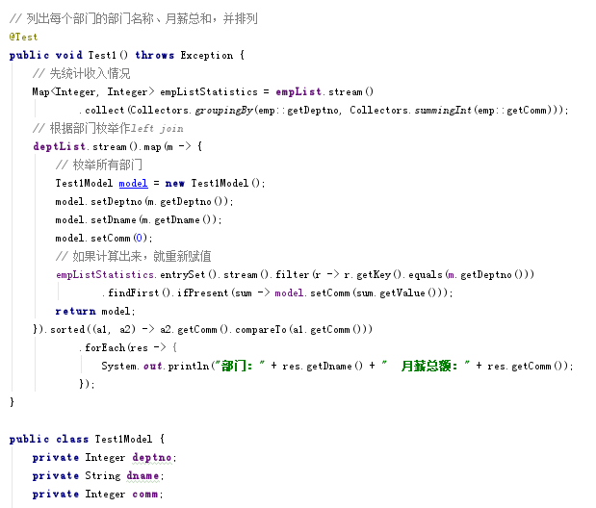

第一题
结果：

Slide 15
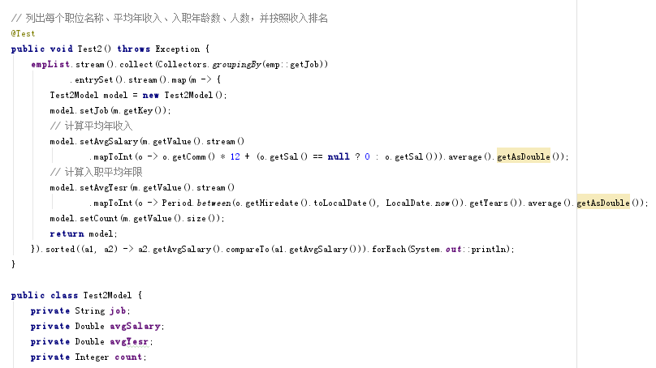
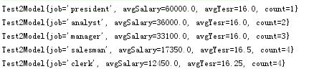
第二题
结果：

Slide 16
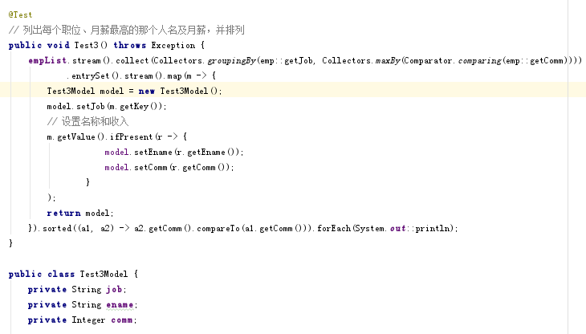

第三题
结果：

Slide 17
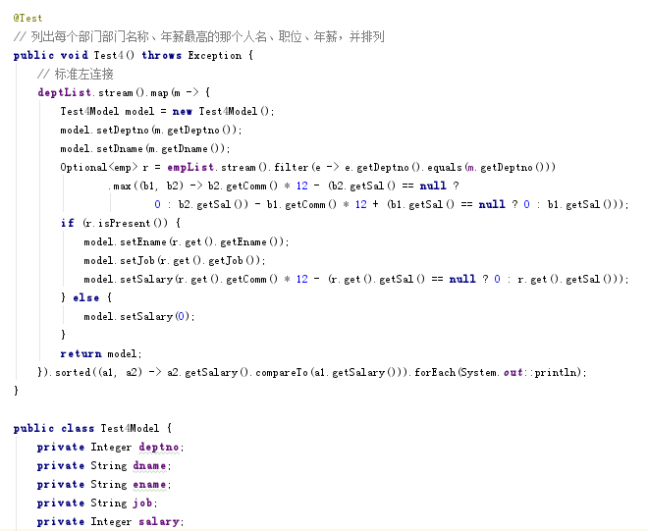

第四题
结果：

Slide 18
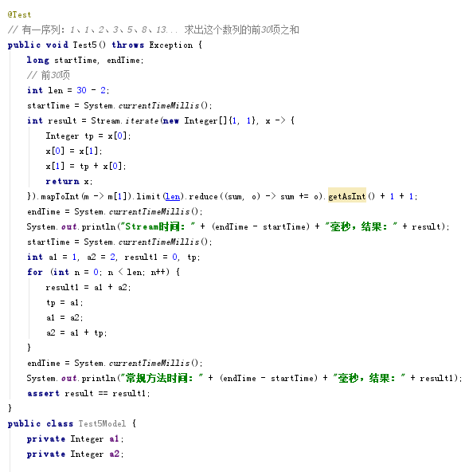

第五题
结果：

Slide 19
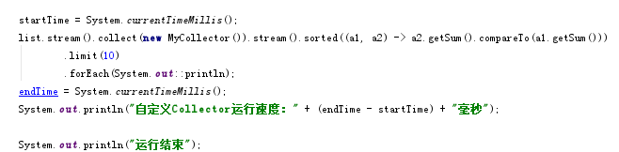
第5题
代码之前已贴

Slide 20
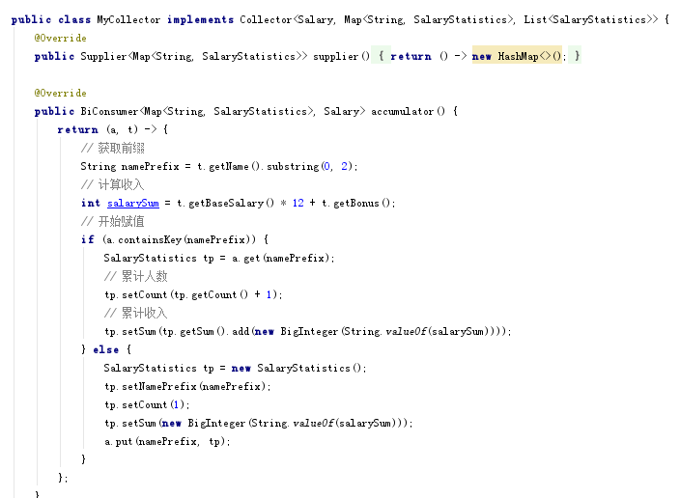

Slide 21
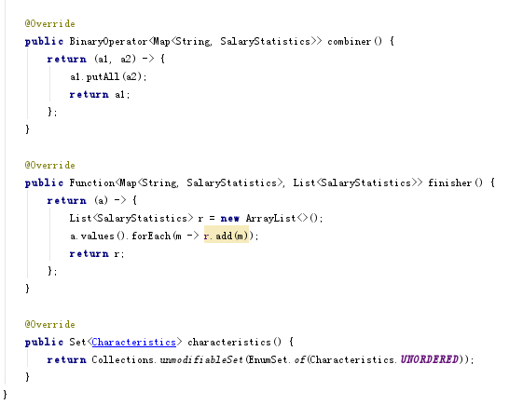
结论：自定义collector可以避免一些无谓的内存空间
消耗和运算，大数据处理优选方案

